Slide 1
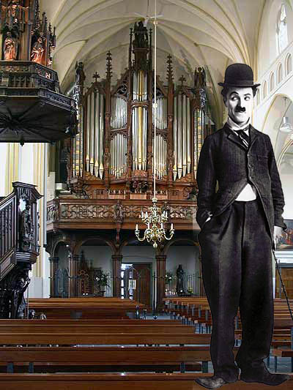
Hartelijk welkom
namens
Filmclub Schijndel
en
Stichting Smitsorgel Heilige Servatiuskerk

Slide 2
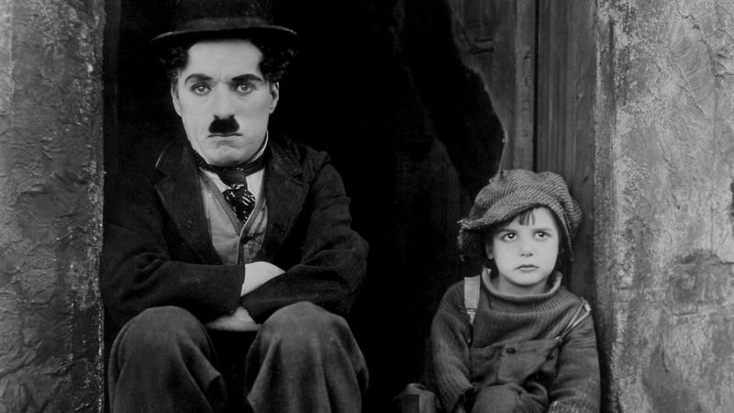
The Kid
De eerste lange speelfilm
van
Charlie Chaplin
uit
1921

Slide 3
The Kid
De stille film gaat over een man (Chaplin) die een achtergelaten baby
vindt en voedt het op als de zijne.

Slide 4
The Kid
De stille film gaat over een man (Chaplin) die een achtergelaten baby
vindt en opvoedt als de zijne.
Vijf jaar later is de moeder, die de baby achtergelaten heeft, uitgegroeid
tot een opera-ster.
Ze hoopt echter door vrijwilligerswerk haar baby terug te vinden.

Slide 5
The Kid
De stille film gaat over een man (Chaplin) die een achtergelaten baby
vindt en voedt het op als de zijne.
Vijf jaar later is de moeder, die de baby achtergelaten heeft, uitgegroeid
tot een opera-ster.
Ze hoopt echter door vrijwilligerswerk haar baby terug te vinden.
The Kid uit 1921 is geregisseerd door Charlie Chaplin.
Chaplin zorgde ook voor het scenario, de productie, de montage,
de muziek en speelt ook de hoofdrol. Een selfmade man dus.

Slide 6
The Kid
De stille film gaat over een man (Chaplin) die een achtergelaten baby
vindt en voedt het op als de zijne.
Vijf jaar later is de moeder, die de baby achtergelaten heeft, uitgegroeid
tot een opera-ster.
Ze hoopt echter door vrijwilligerswerk haar baby terug te vinden.
The Kid uit 1921 is geregisseerd door Charlie Chaplin.
Chaplin zorgde ook voor het scenario, de productie, de montage,
de muziek en speelt ook de hoofdrol. Een selfmade man dus.
Lengte film: 1 uur
Vertoning: zonder pauze

Slide 7
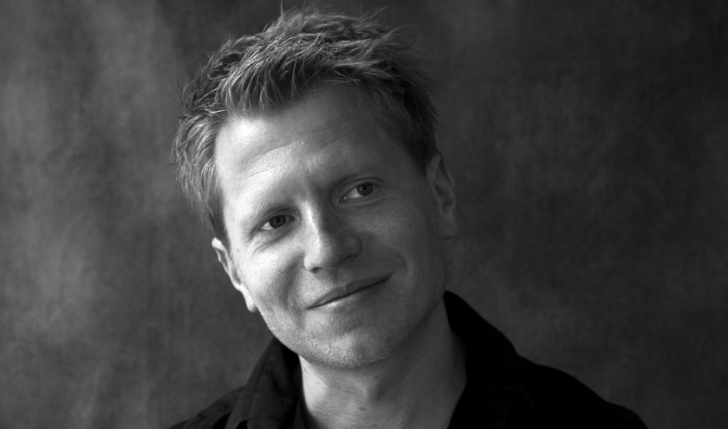
De organist
De organist Geerten Liefting zal gaan improviseren op deze film
vanaf het Smits-orgel terwijl u naar deze film kijkt.

Slide 8
De organist
Geerten Liefting (dec 1983) studeerde Orgel, Kerkmuziek, Improvisatie,
Compositie en Koordirectie aan het Conservatorium
van Utrecht, Antwerpen en Rotterdam.
Daarnaast studeerde hij Improvisatie.

Slide 9
De organist
Geerten is sinds augustus 2007 dirigent-organist van de
Heilige Bonaventura te Woerden en tevens assistent-organist
van de Grote of St. Laurenskerk te Rotterdam en
vesperorganist van de Domkerk te Utrecht.

Slide 10
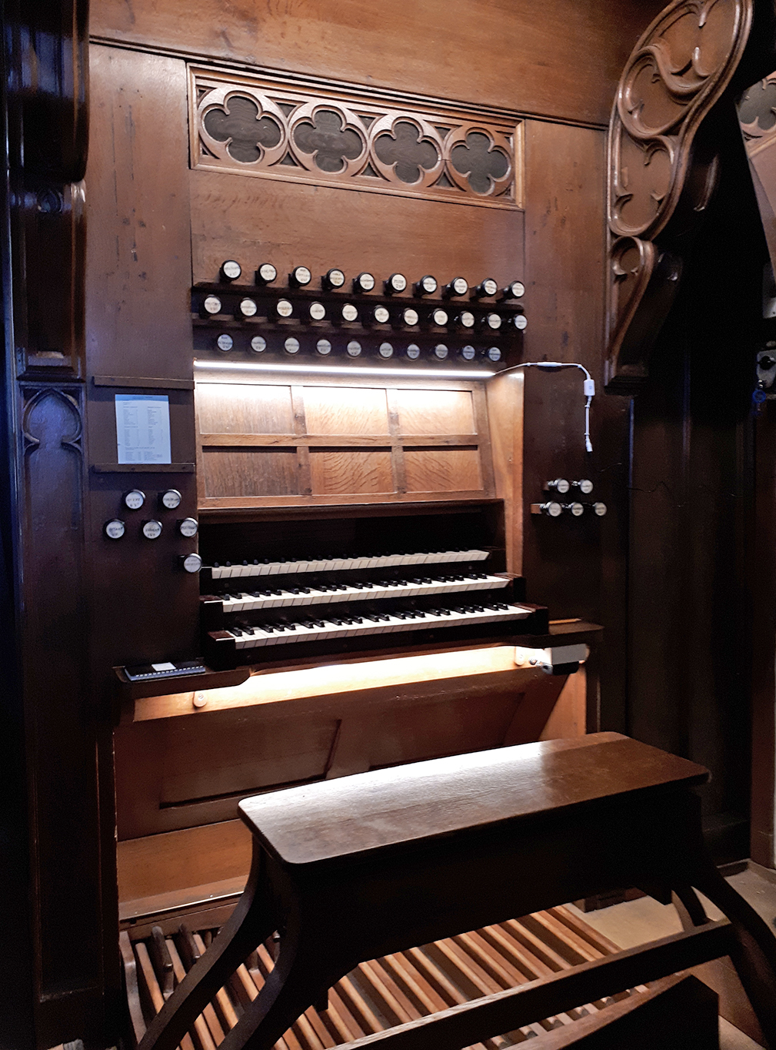
Het Smitsorgel
Het Smitsorgel is een monumentaal, drieklaviers-instrument
dat door de orgelbouwers Smits werd gebouwd in 1852.

Slide 11
Het Smitsorgel
Het Smitsorgel is een monumentaal, drieklaviers-instrument
dat door de orgelbouwers Smits werd gebouwd in 1852.
Kenmerkend zijn de warme prestanten, ronde fluiten en krachtige
tongwerken. Door de grote klankvariëteit leent het orgel zich tot
het spelen van een groot repertoire.

Slide 12


Organisatie
Deze speciale vertoning met live begeleiding is een samenwerking
van
Filmclub Schijndel en Stichting Smitsorgel Heilige Servatiuskerk.

Slide 13
Organisatie
Deze speciale vertoning met live begeleiding is een samenwerking
van
Filmclub Schijndel en Stichting Smitsorgel Heilige Servatiuskerk.
Toegang gratis, maar uw vrijwillige bijdrage is zeer welkom.
Dat kan na afloop achter in de kerk.

